Slide 1

[실증적AI프로젝트]
Carbon-Free 탄소 줄이기 프로젝트
2143736 이준원
2143922 김화영
2019206 오승연

Slide 2
Contents
개발의 필요성
개발 목표
개발 내용
최종 결과물

Slide 3
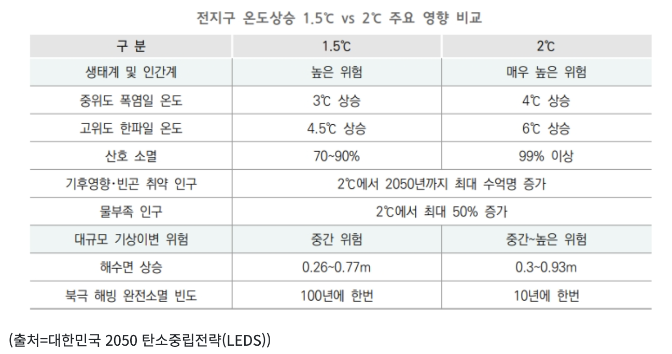
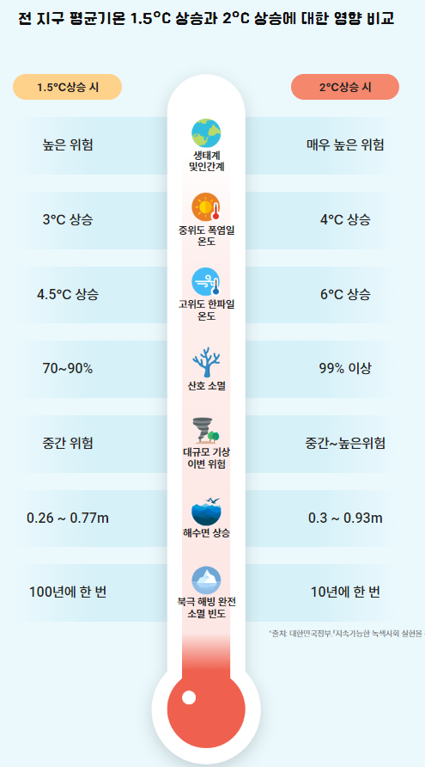
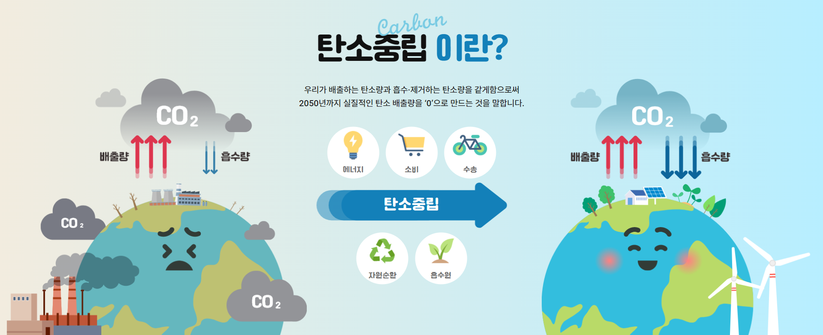
01. 개발의 필요성
탄소의 위험성
Notes:
문제점

Slide 4

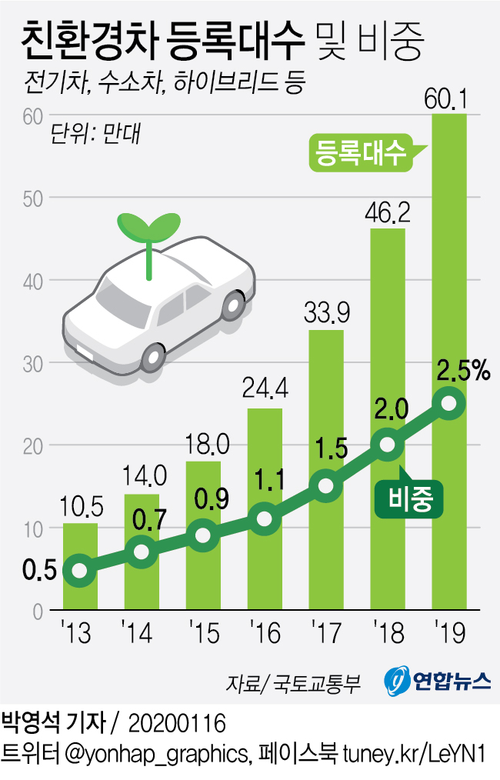
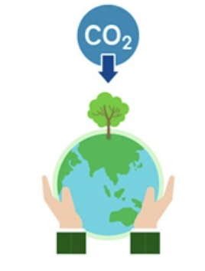
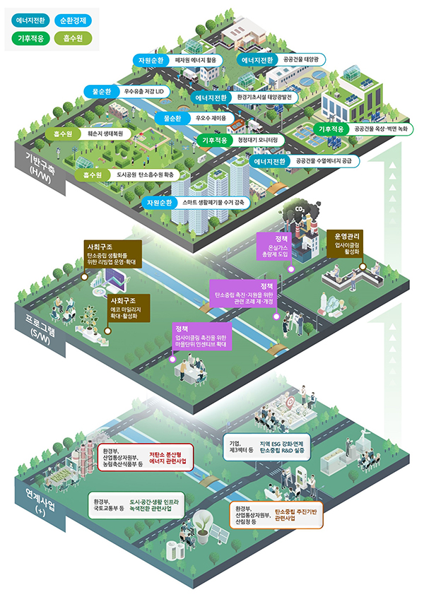
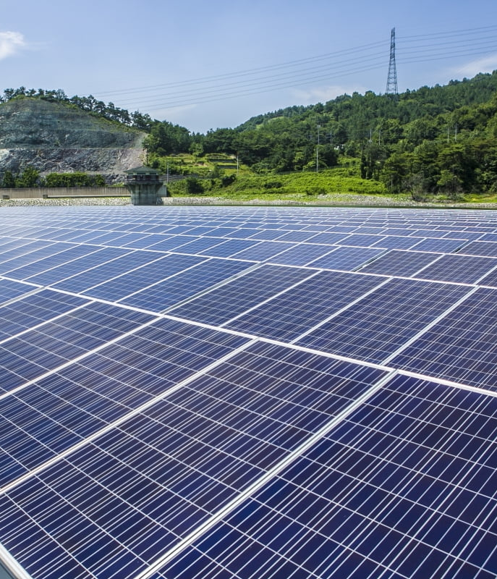
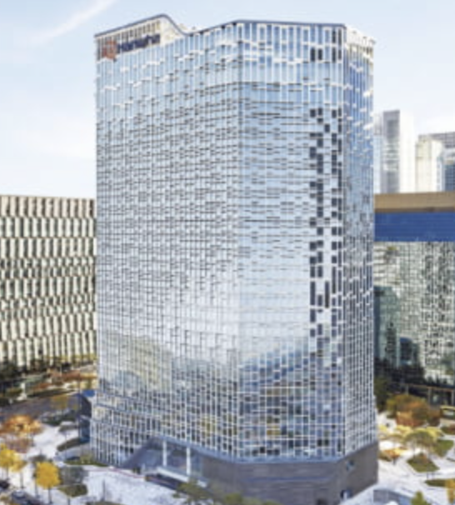
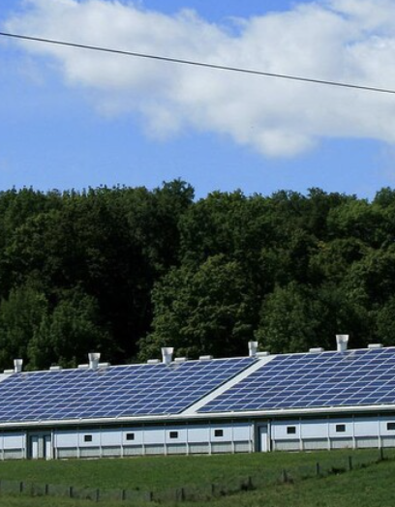
01. 개발의 필요성
탄소중립 부문별 전략
에너지 공급 | 산업 | 수송 | 건물 | 농축수산 | 탄소흡수원 | 이행기반
화석연료를 재생에너지와 그린수소로 전환 태양광과 풍력 등 재생에너지 | 미래 신기술, 에너지효율 향상, 순환경제 실현 미래 신기술을 개발 | 청정 에너지원(전기·수소)을 동력으로 하는 수송수단 친환경차의 전면적인 대중화 | 에너지고효율 제품 사용을 확대 태양광, 지열 등 건물 내 재생에너지 보급 | 스마트화 촉진과 청정에너지 사용 확대를 통해 친환경 농축수산업 체계를 구축 | 산림, 갯벌, 습지 등 자연·생태 기반 솔루션 강화로 탄소흡수 능력 강화 | 공공영역에서 탄소중립이 주류화될 수 있도록 제도적 기반 배출권거래제, 세제 등 탄소가격 신호를 반영한 정책 개선
Notes:
기존 탄소중립 여러분야가 있지만 디지털은 없다 설명

Slide 5
01. 개발의 필요성
BUT
Cloud, Web, AI 에서의 탄소중립?
1학기 2학기
Notes:
기존 탄소중립 여러분야가 있지만 디지털은 없다 설명

Slide 6
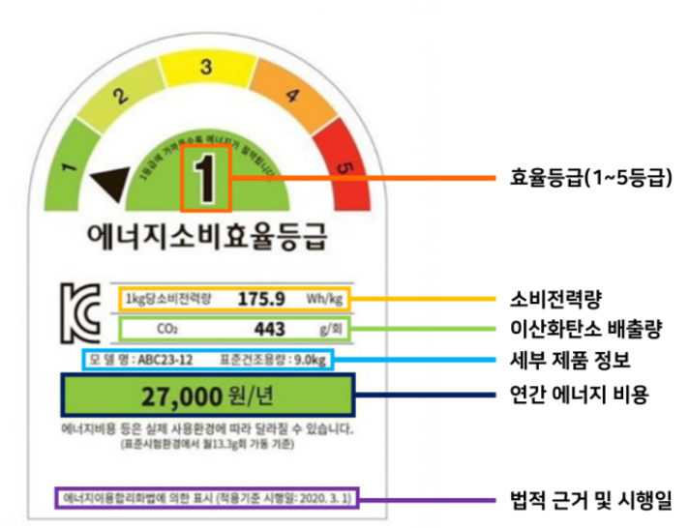
01. 개발의 필요성
온라인상의 디지털 분야에서의 탄소중립은 가능한가?
웹사이트 지속 가능성
등급 정량화

Slide 7
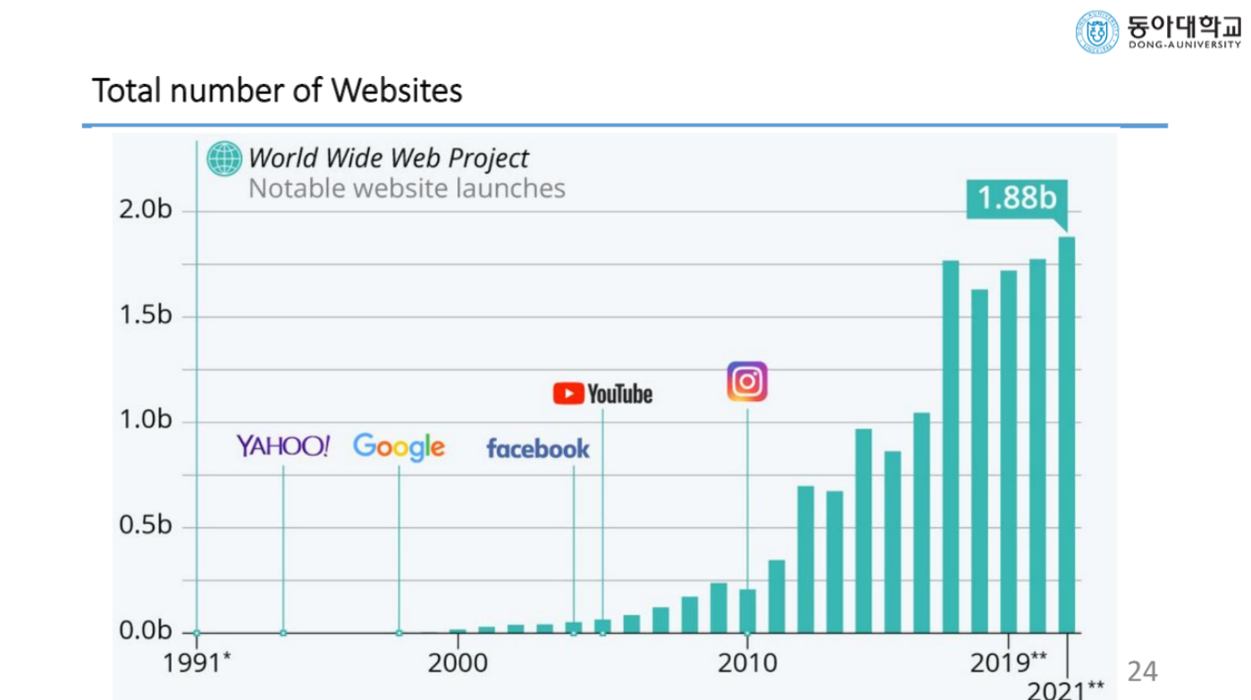
01. 개발의 필요성
출처: 정보검색-한정규 교수님

Slide 8
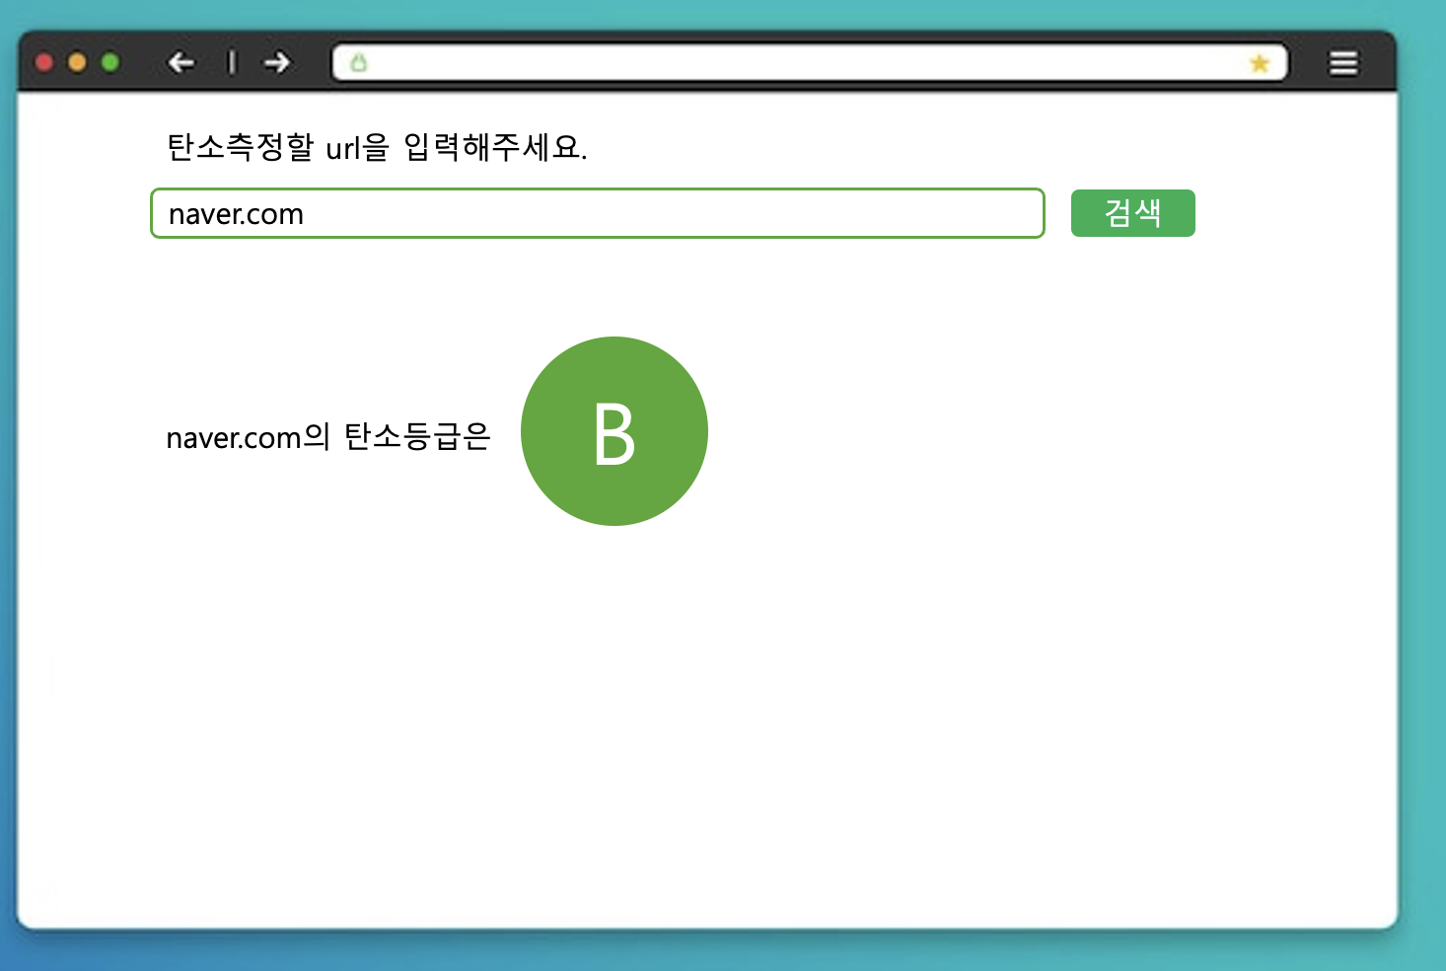
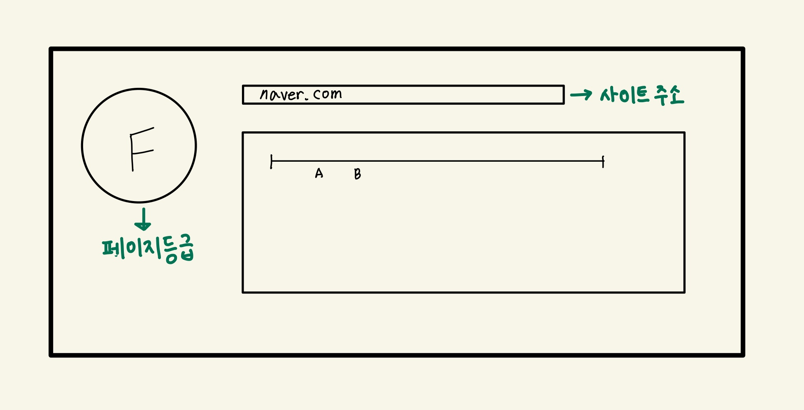
02. 개발 목표
웹페이지 검색시 탄소등급 보여주기

Slide 9
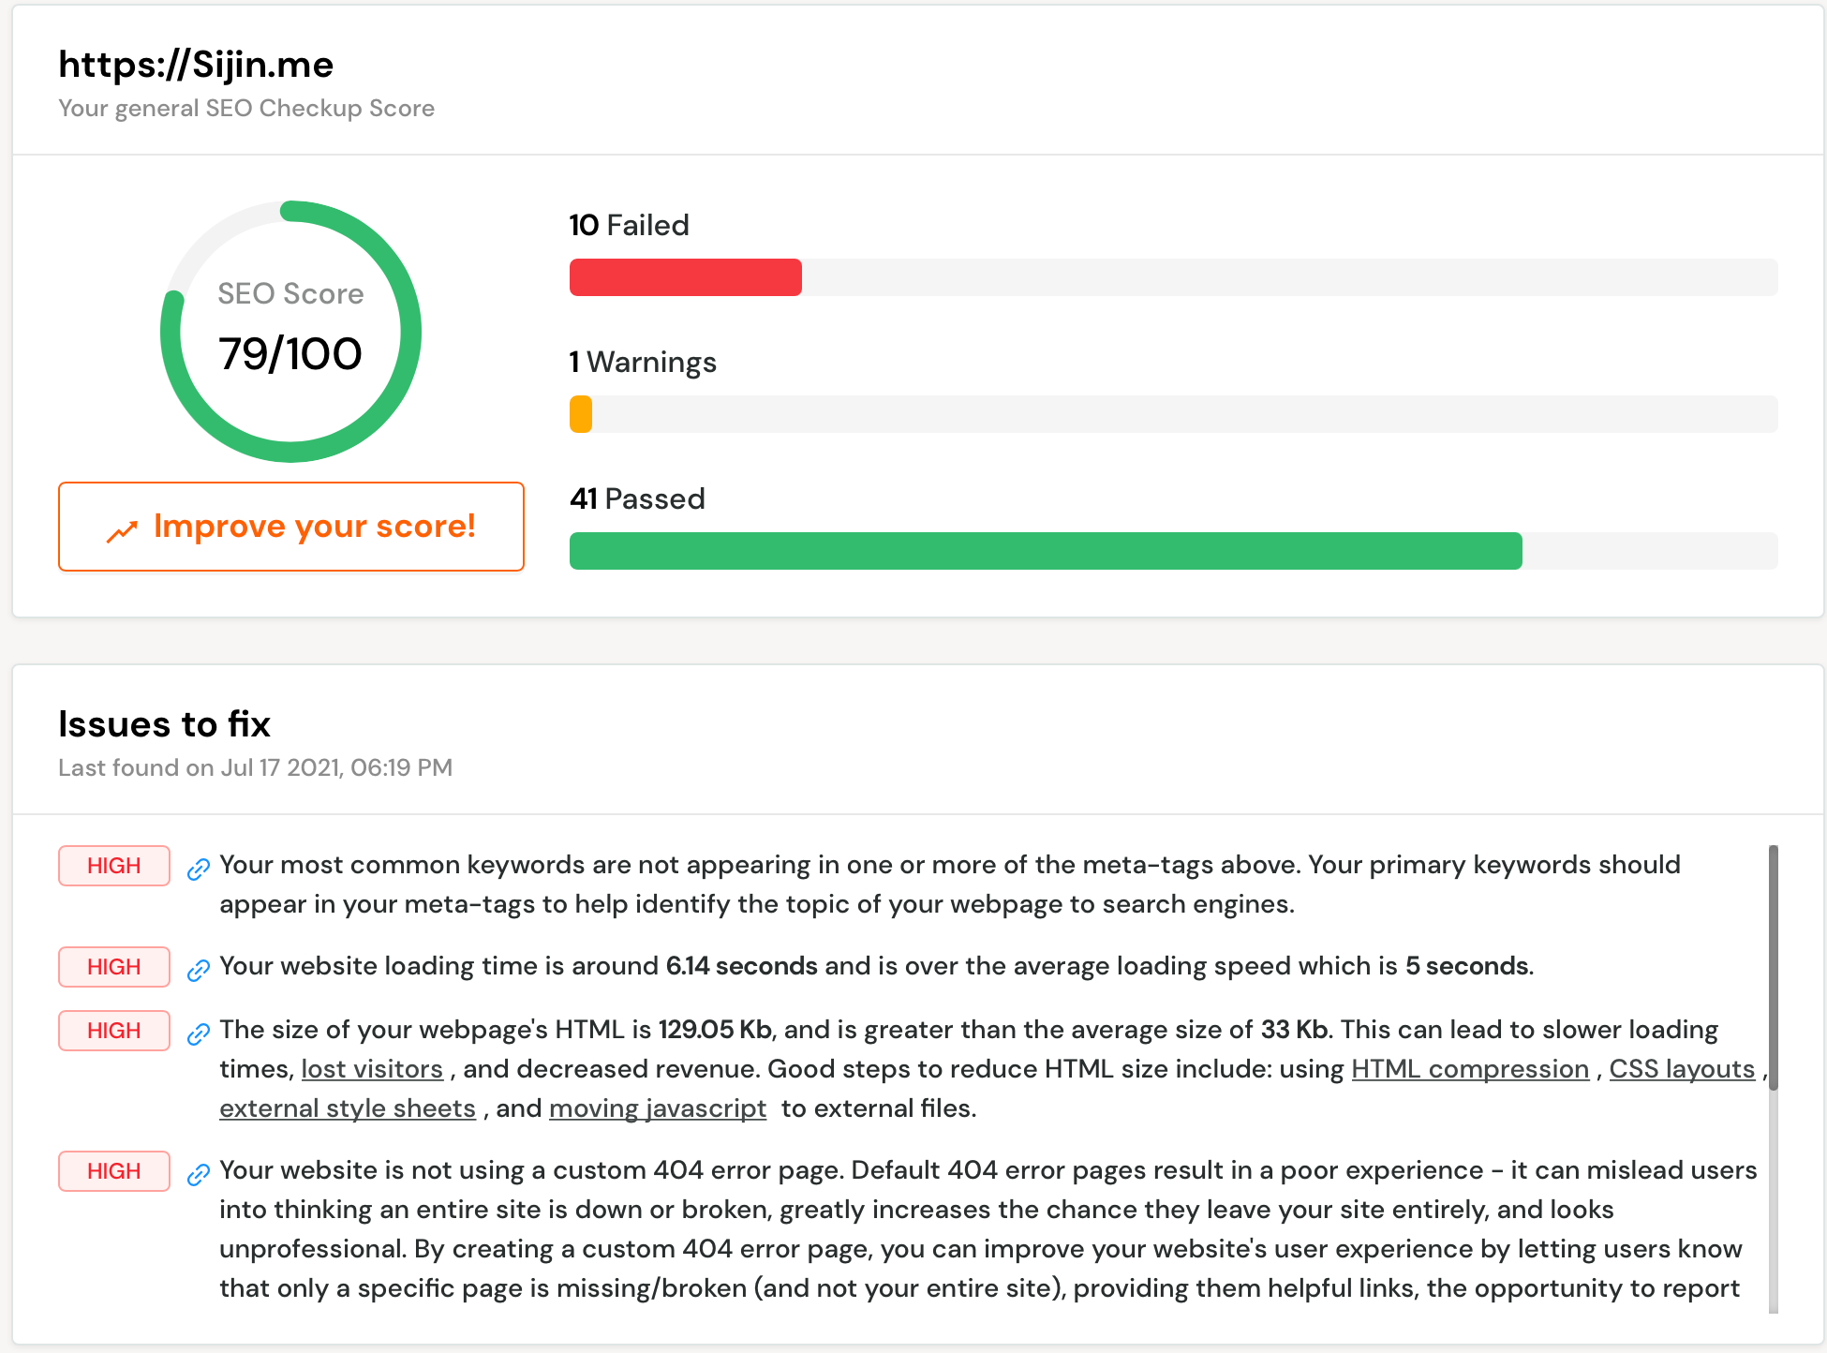
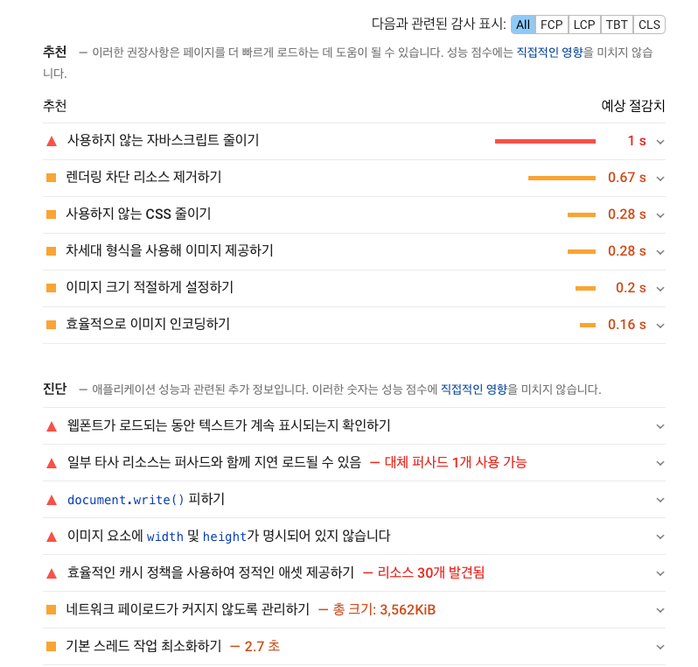
02. 개발 목표
탄소를 줄일 수 있는 방법 제시

Slide 10
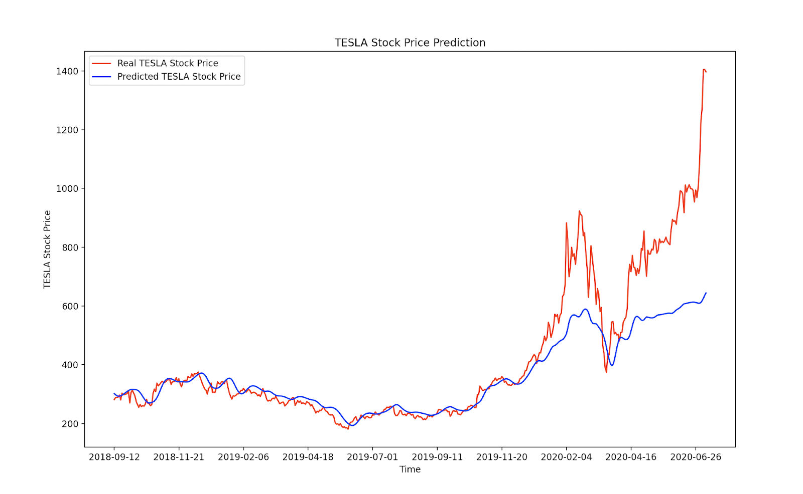
02. 개발 목표
트래픽에 따른 기간별 탄소 발생 예측 그래프 보여주기
트래픽에 따른 탄소예측

Slide 11
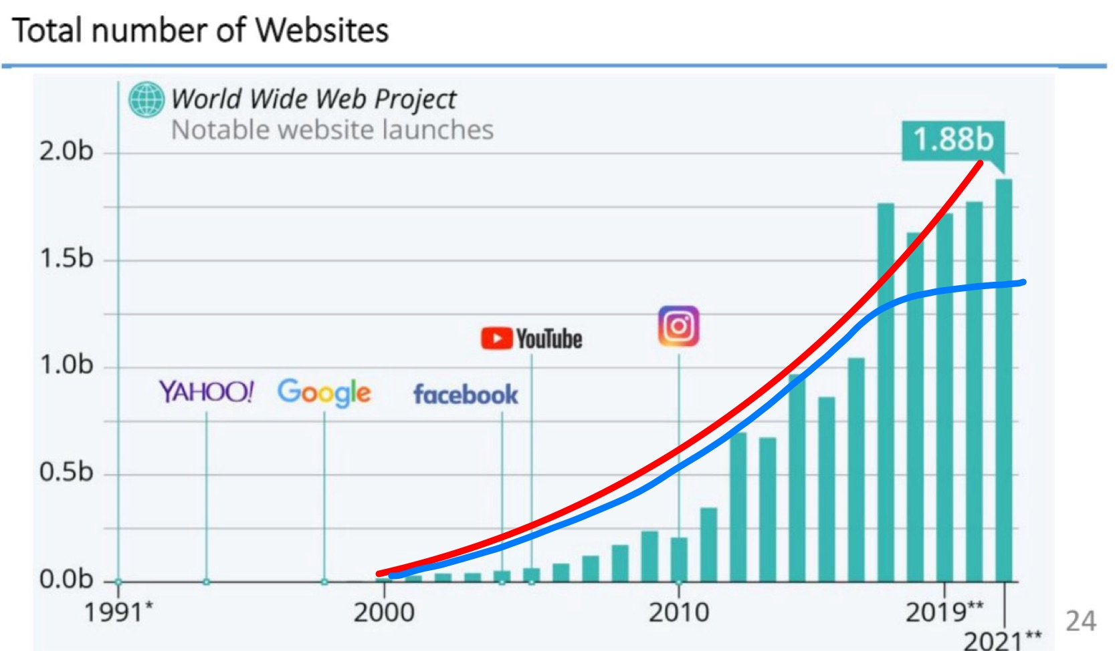
02. 개발 목표
웹페이지 탄소발생량을 줄이는 것!

Slide 12
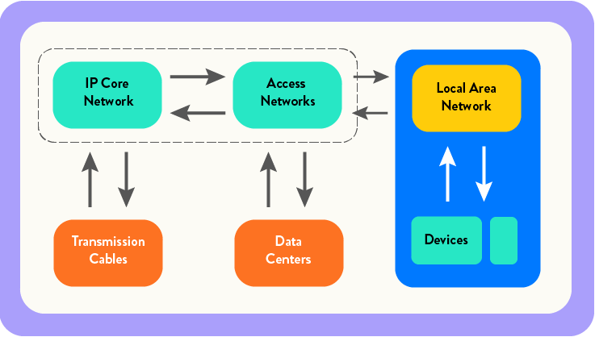
03. 개발 내용
디지털분야 탄소측정의 어려움
부정확한 네트워크 시스템 경계로 인해 정확한 디지털 배출 평가를 정의하기가 어렵다.
If the boundaries are too tight, you won’t get a realistic representation of energy use.
Conversely, broad system boundaries add increasingly complex variables to the equation, especially when closed network elements, like Local Area Networks (LANs) and end-user devices are thrown into the mix.
Notes:
경계가 너무 빡빡하면 에너지 사용을 현실적으로 표현할 수 없습니다.
반대로, 광범위한 시스템 경계는 방정식에 점점 더 복잡한 변수를 추가하며, 특히 근거리 통신망(LAN) 및 최종 사용자 장치와 같은 폐쇄형 네트워크 요소가 혼합되어 있는 경우 더욱 그렇습니다

Slide 13
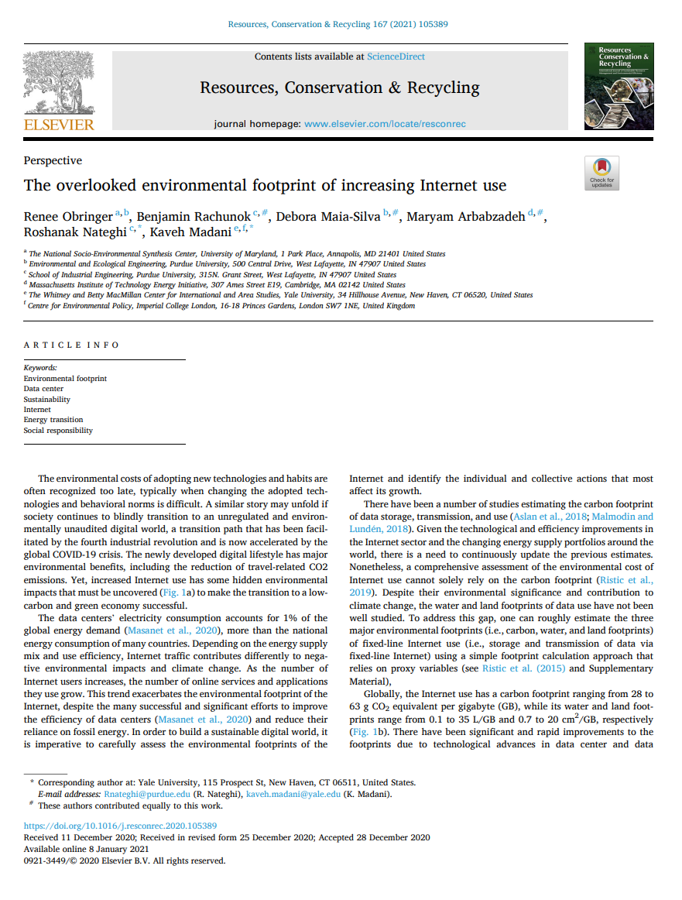
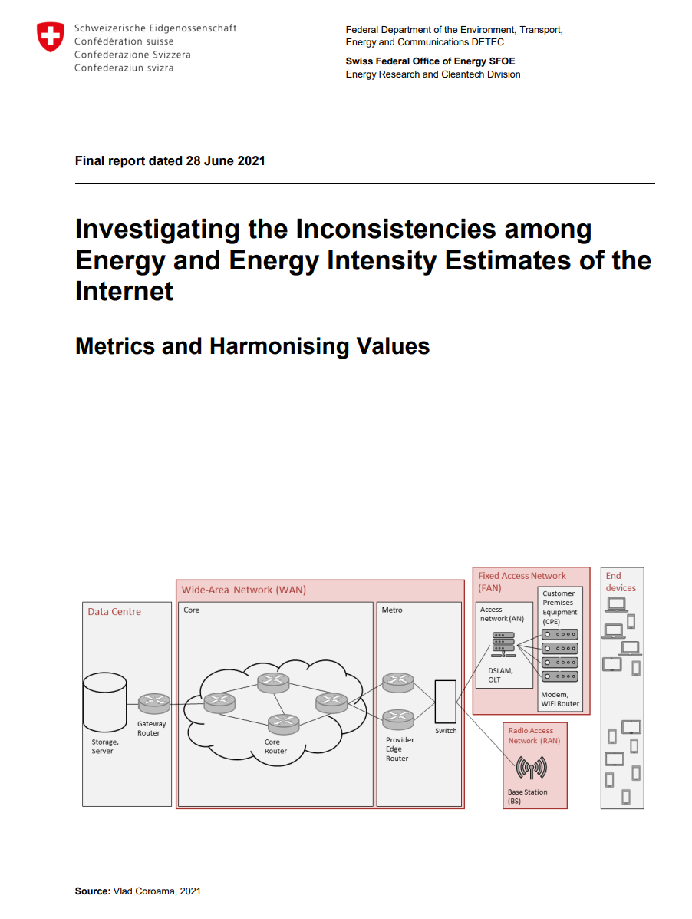
03. 개발 내용
측정할 네트워크 시스템의 범위 정립 필요

Slide 14
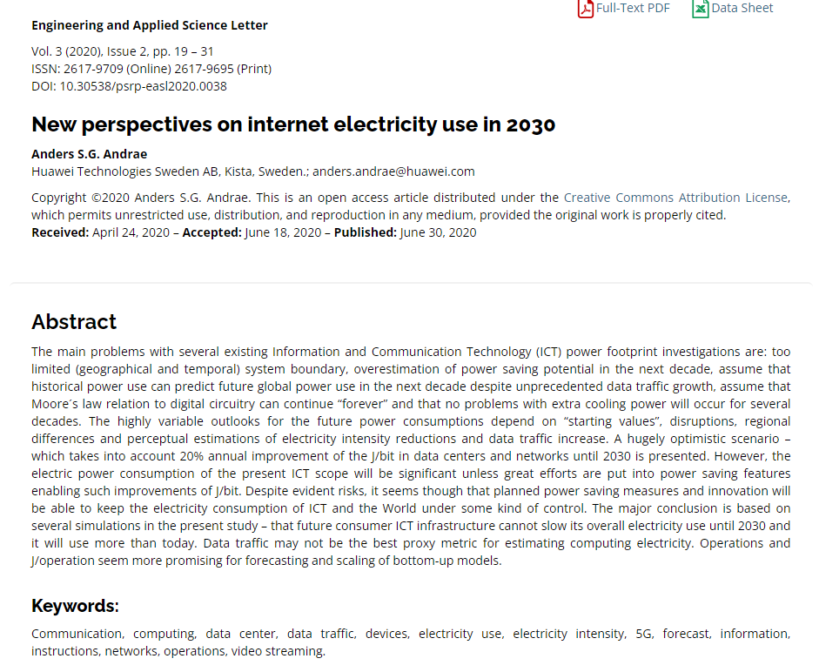
03. 개발 내용
System segments
Consumer device use:
최종 사용자가 제품 또는 서비스와 상호 작용함. 시스템의 약 52%를 차지함. 재방문자는 2% 차지함.
Network use:
네트워크를 통해 전송되는데이터. 시스템의 약 14%를 차지함.
Data center use:
데이터를 보관하고 제공하는 데 필요한 에너지. 시스템의 약 15%를 차지함.
Hardware production:
내장형 칩 생성, 데이터 센터 사용, 네트워크 사용 및 소비자 통신 장치 사용에 사용되는 구체화된 에너지. 시스템의 약 19%를 차지함.
디지털분야 탄소측정 공식 정립
Notes:
2030년 인터넷 전력 사용에 대한 새로운 관점

Slide 15
03. 개발 내용
세부연구내용 (구체적으로 어떤 연구를 수행할 것인지 단계별로 설명)
세부 1: 데이터 수집 및 생성
세부 2: 가이던스 기준에 맞게 탄소등급 측정
세부 3: 웹페이지 검색하면 탄소가 얼마나 발생하는지 측정하여 알려주는 백엔드 구현(firebase DB사용)
세부 4: 탄소를 줄이기 위해 웹페이지에서 무엇을 수정해야하는지 분석 후 같이 띄워주기
세부 5: 탄소 하루, 일주일, 한달, 일년별로 얼마나 나올지 예측해서 알려주는 딥러닝 모델 구현
(단순히 하루에 일수 곱하기만 해주는 것이 아닌 영향을 줄 만한 요소도 함께 고려하여 예측 ex. 계절 등)

Slide 16
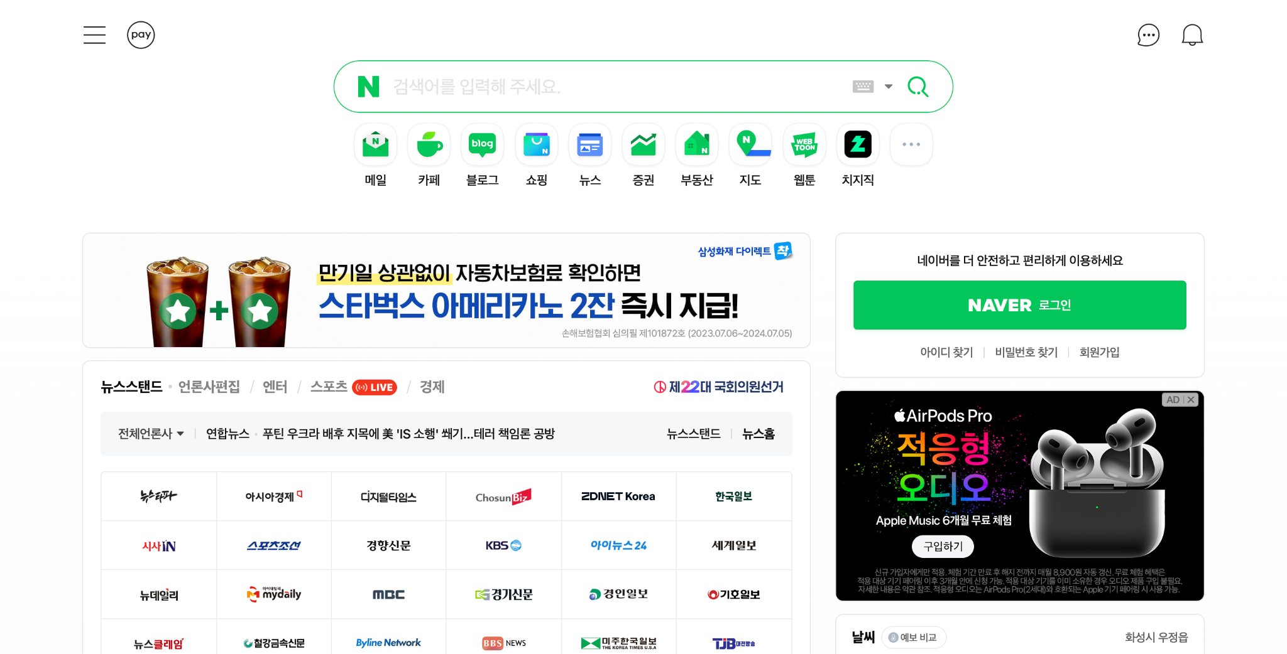
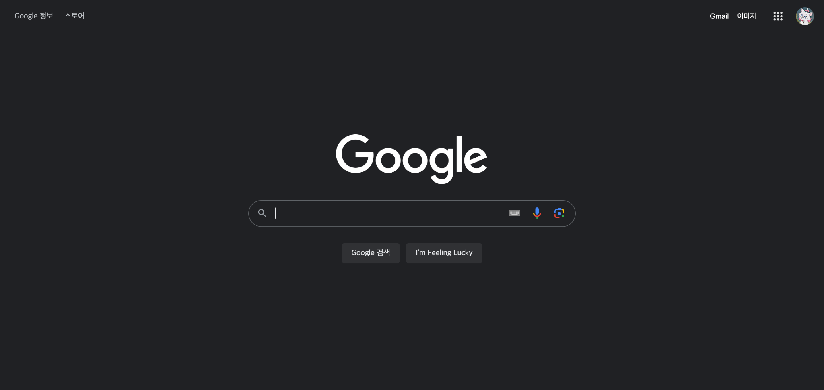
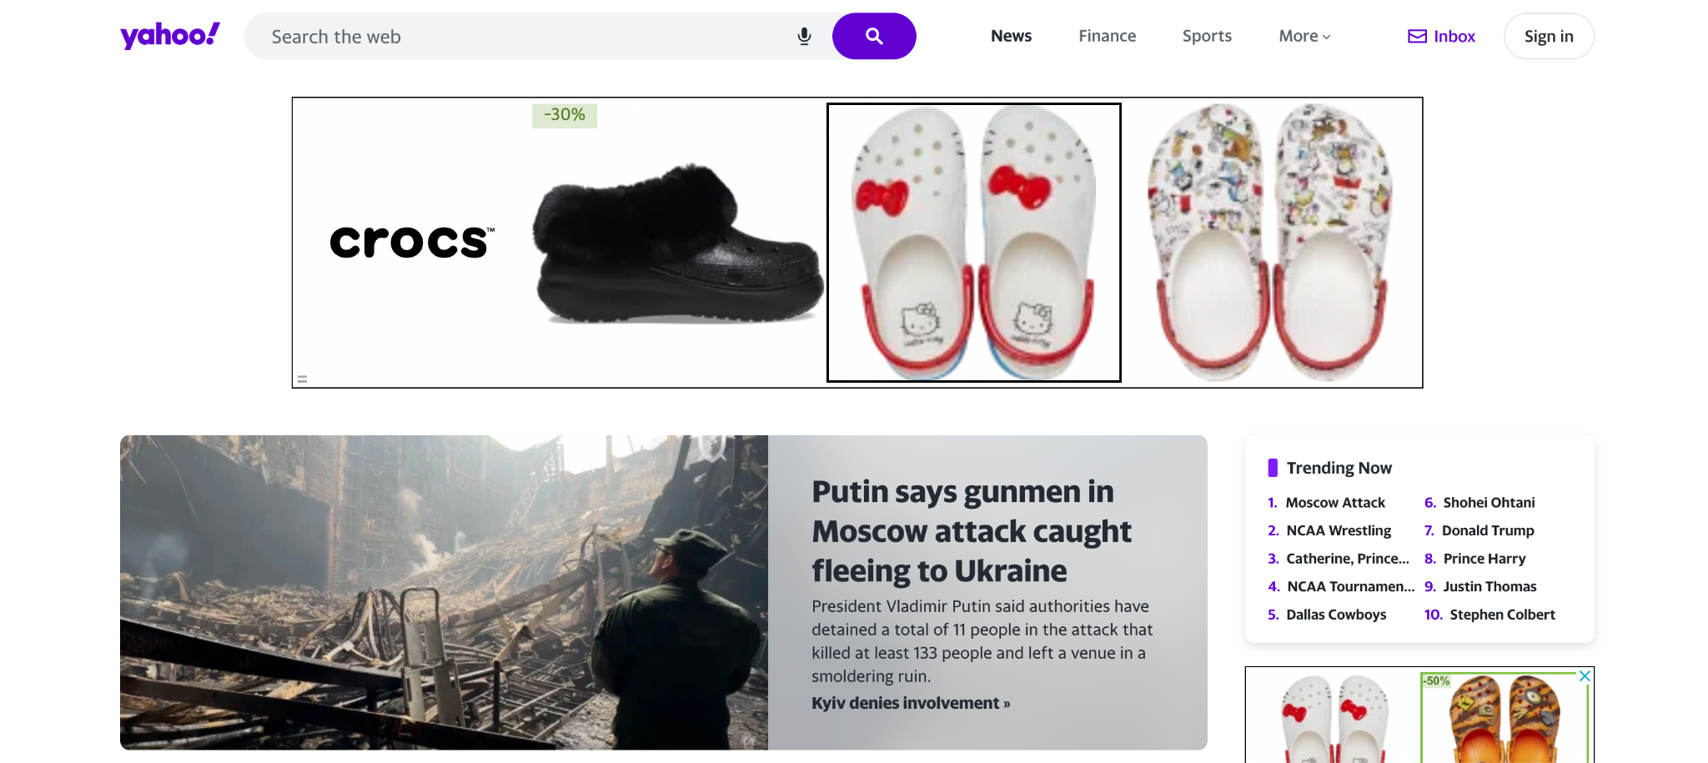
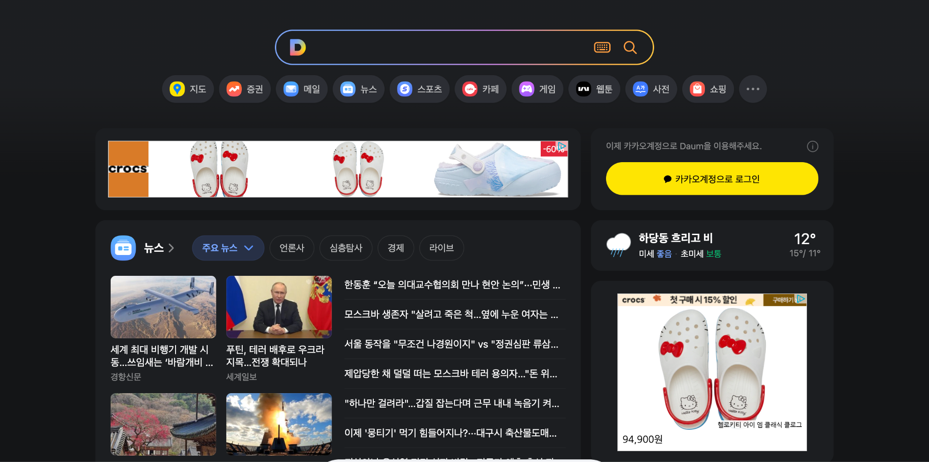
03. 개발 내용
세부연구내용 (구체적으로 어떤 연구를 수행할 것인지 단계별로 설명)
세부 1: 데이터 수집 및 생성

Slide 17
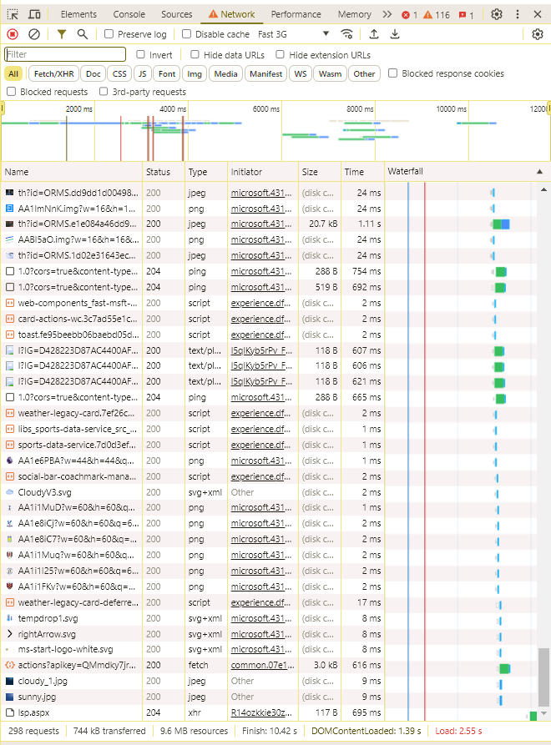
03. 개발 내용
JS, image, 로딩 속도, PWA(Progressive Web Apps), 접근성, SEO, page weight 등

Slide 18
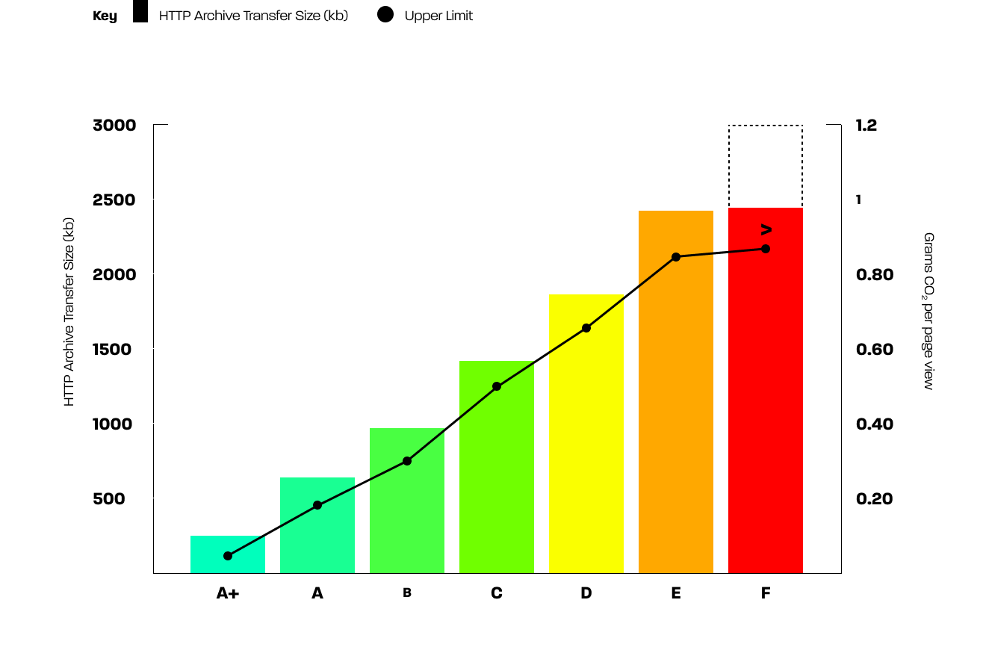
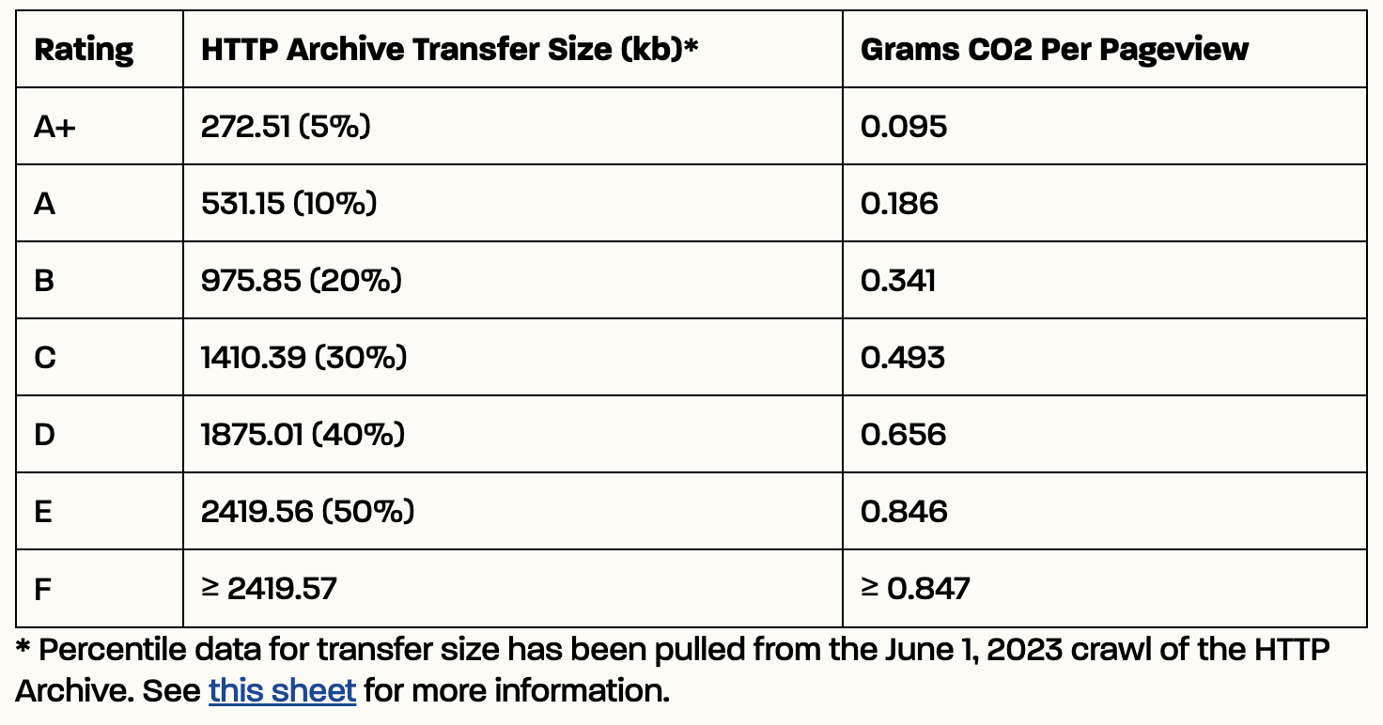
03. 개발 내용
세부연구내용 (구체적으로 어떤 연구를 수행할 것인지 단계별로 설명)
세부 2: 가이던스 기준에 맞게 탄소등급 측정

Slide 19
03. 개발 내용
세부연구내용 (구체적으로 어떤 연구를 수행할 것인지 단계별로 설명)
세부 3: 웹페이지 검색하면 탄소가 얼마나 발생하는지 측정하여 알려주는 백엔드 구현(firebase DB사용)

Slide 20
03. 개발 내용
세부연구내용 (구체적으로 어떤 연구를 수행할 것인지 단계별로 설명)
세부 4: 탄소를 줄이기 위해 웹페이지에서 무엇을 수정해야하는지 같이 띄워주기
아래 예시 : SEO 검색최적화

Slide 21
03. 개발 내용
세부연구내용 (구체적으로 어떤 연구를 수행할 것인지 단계별로 설명)
세부 5: 탄소 하루, 일주일, 한달, 일년별로 얼마나 나올지 예측해서 알려주는 딥러닝 모델 구현
(단순히 하루에 일수 곱하기만 해주는 것이 아닌 영향을 줄 만한 요소도 함께 고려하여 예측 ex. 계절 등)
트래픽에 따른 탄소예측

Slide 22
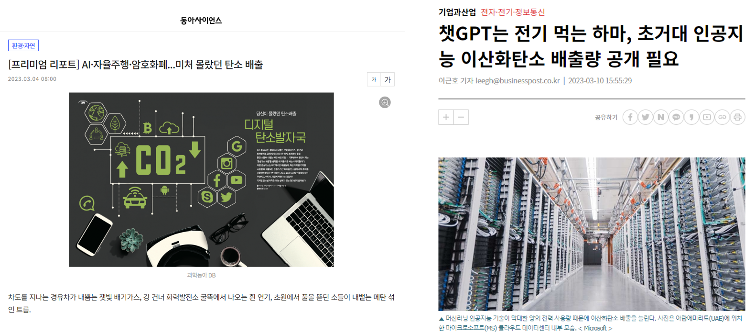
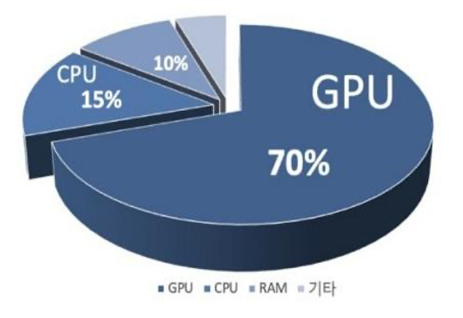
2학기 계획
AI 에서의 탄소중립

Slide 23
2학기 계획
Single/Multi GPU 상에서의 AI학습시 GPU 메타데이터 수집 (저번학기에 이준원이 구현완료)
GPU 성능-전력 균형 최적화 모델 제작
ray 병렬처리 프로세스 (데이터수집기반 선택적 병렬)

Slide 24
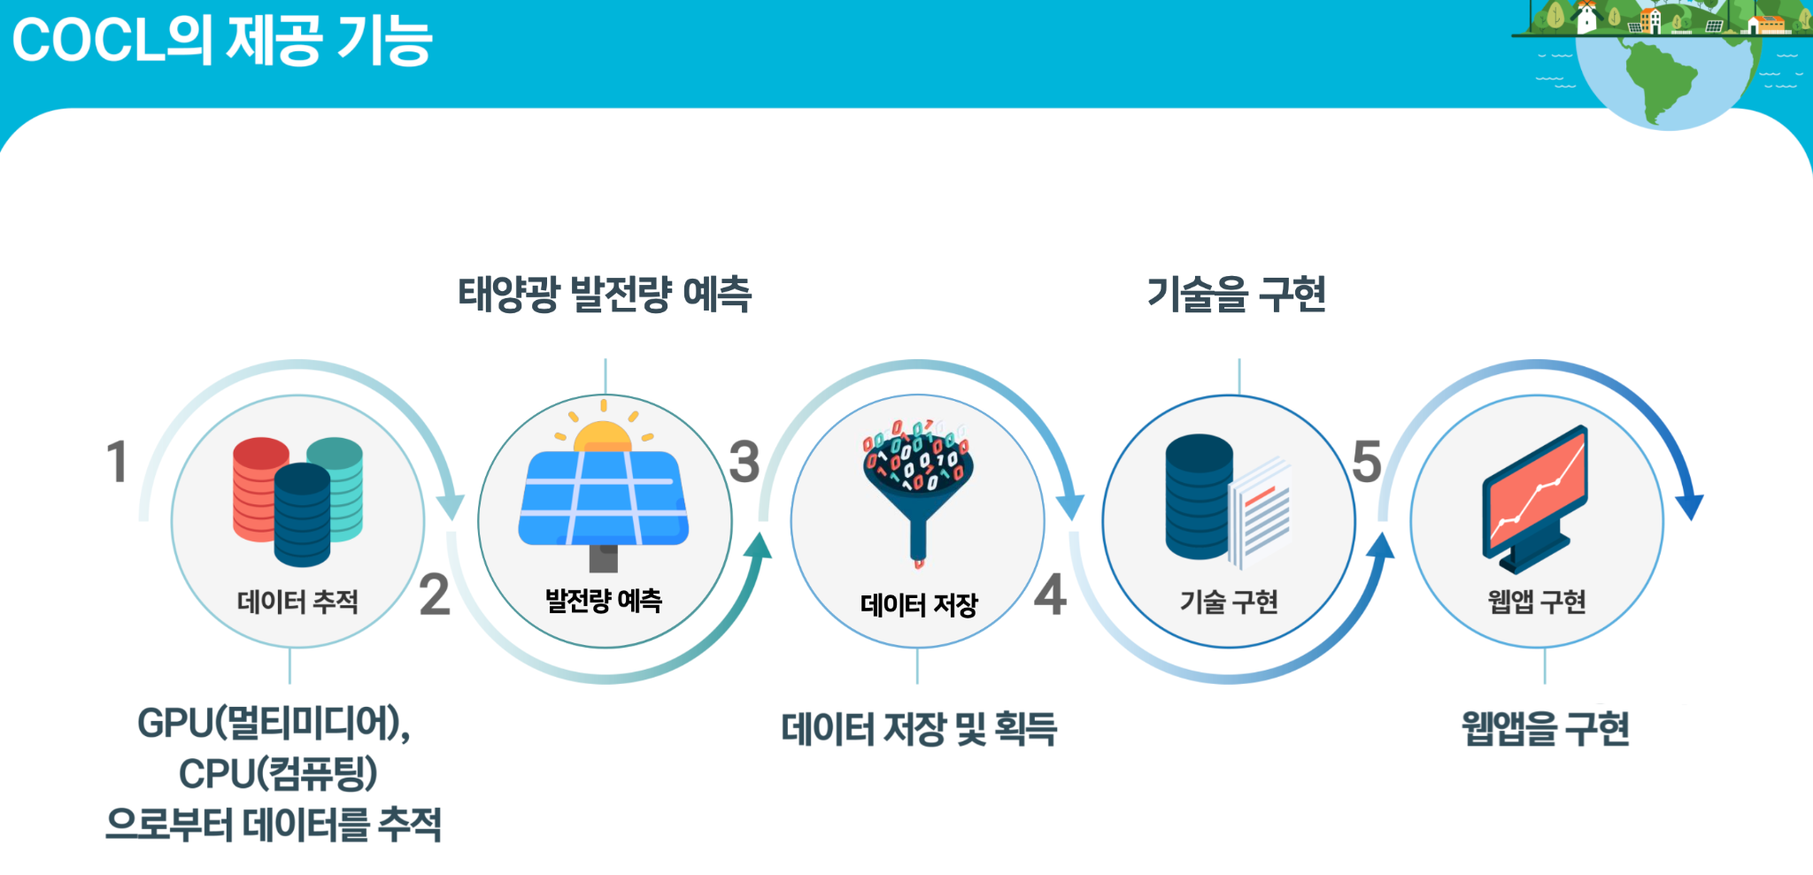
2학기 계획
저번학기의 수민,지선,예령 팀의 프로젝트와의 차이점?

Slide 25
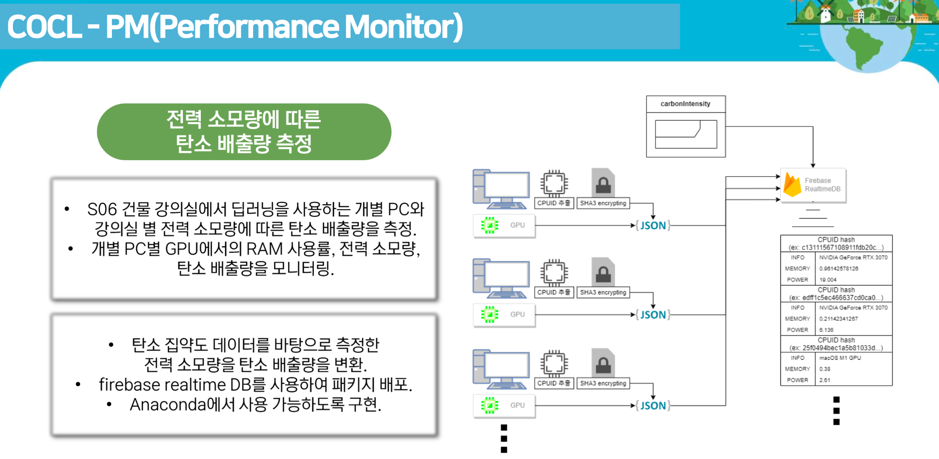

Slide 26
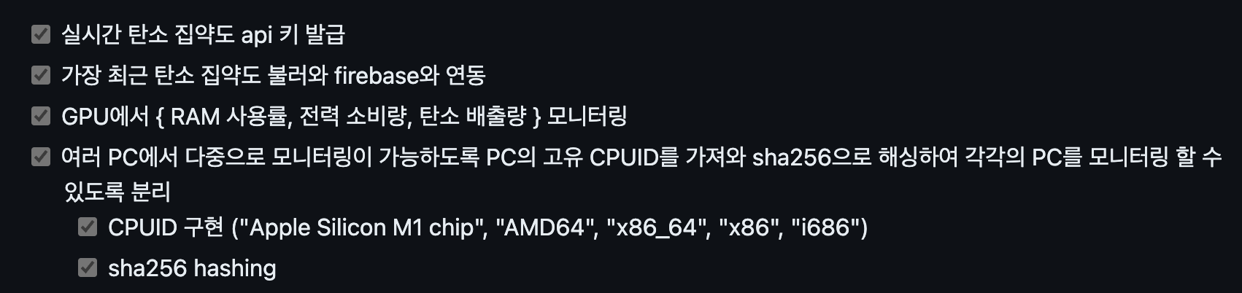
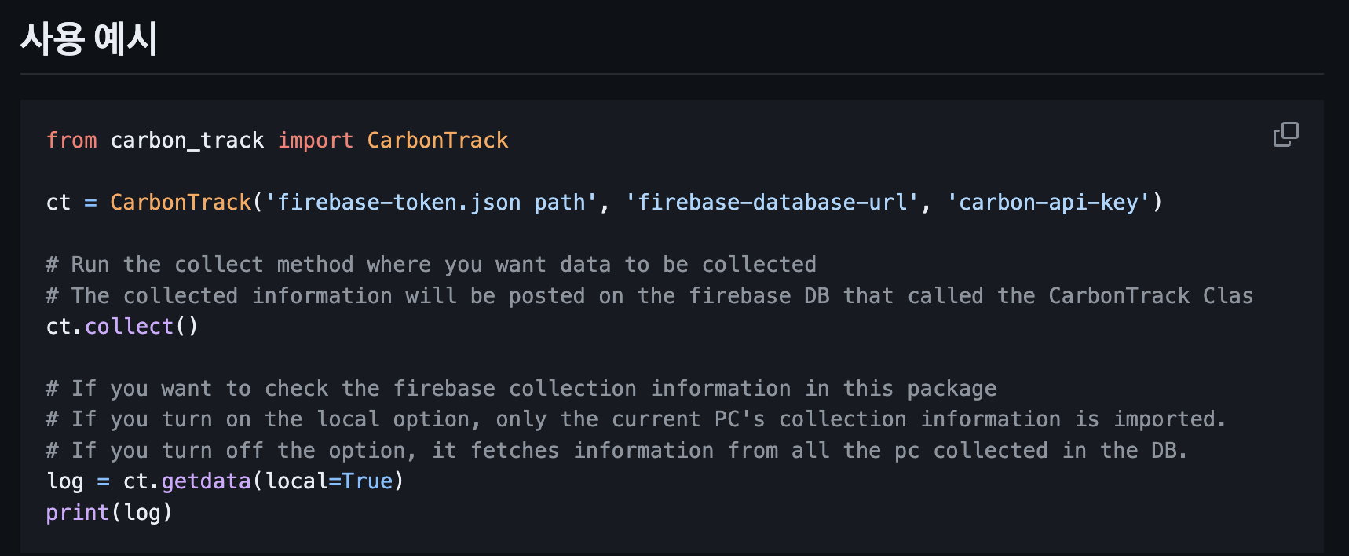

Slide 27
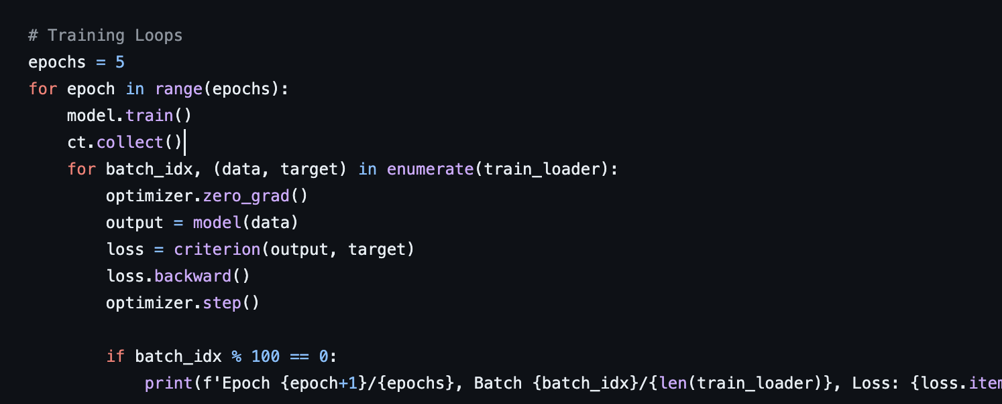
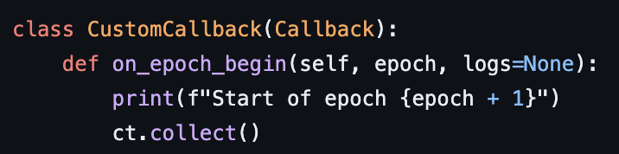

Slide 28
2학기 계획
Single/Multi GPU 상에서의 AI학습시 GPU 메타데이터 수집 (저번학기에 이준원이 구현완료)
GPU 성능-전력 균형 최적화 모델 제작
ray 병렬처리 프로세스 (데이터수집기반 선택적 병렬)

Slide 29
03. 개발 내용
추진일정
수행내용 | 1학기 |  |  |  | 2학기
 | 3월 | 4월 | 5월 | 6월 | 9월 | 10월 | 11월 | 12월
대시보드/UI 다크모드 고려
데이터 수집 및 생성
firebase 백엔드 구현
웹페이지 탄소 배출량 계산
탄소등급나누기
탄소배출예측알고리즘 모델만들기
Cpu/gpu전력계산
메세지 구현
웹페이지+예측ai
비용가중치 조절가능 기능추가
신재생/지역전력계산 고려한 탄소예측ai
병렬처리gpu최적화

Slide 30
04. 최종 결과물
Key Results:
사용자가 실천할 수 있는 메시지를 표시하는 기능을 구현한다.
탄소 발생량을 모니터링하고 비용 가중치를 조절할 수 있는 웹페이지를 구현한다.
정확한 탄소 예측 AI 모델을 구현하고 테스트한다.
클라우드 웹페이지의 탄소 등급을 측정하고 도입할 AI를 개발한다.
전력-성능 최적화 AI를 개발하여 웹페이지의 성능을 향상시킨다.
Notes:
2030년 인터넷 전력 사용에 대한 새로운 관점

Slide 31
04. 최종 결과물
KPI (Key Performance Indicators)
웹페이지(웹, 앱) 구현:
웹페이지 개발 완료일 및 런칭 일정(버전별 추가될 기능 로드맵 필요)
사용자 테스트 및 피드백 반영 속도
웹페이지의 가용성 및 안정성
탄소 예측 AI 구현:
AI 모델의 학습 및 테스트 소요 시간
모델 정확도 및 성능 평가 (정확도, RMSE 등)
실제 환경에서의 모델 예측 성과 평가 (실제 발생량과의 일치율 등)
탄소 등급제 측정 AI:
정확한 웹페이지 로딩시간 측정
가진 데이터 기반 적절한 탄소등급 책정여부 평가
전력-성능 최적화 AI 및 병렬 처리 구현:
AI 및 병렬 처리의 구현 및 성능 향상도 (처리 속도, 전력대비 성능 등)
웹페이지에서 파라미터 조절가능 여부
Notes:
2030년 인터넷 전력 사용에 대한 새로운 관점

Slide 32
04. 최종 결과물
팀 목표
상반기 (~6월) 달성 목표
주제 3번 제작 (웹페이지, 클라우드상의 탄소 줄이기)
하반기 (~12월) 달성 목표
주제 2번, 7번 함께 제작하여 3번과 합침 (AI, GPU 자원에 대한 탄소 줄이기)
개인별 목표
이준원: 세계 모든 IT기업들이 AI기술 발전에 따라 탄소중립을 실현하기 어려워지고있다.
이번 프로젝트를 발판으로 탄소중립 실천에 한발 더 가까이 다가갔으면 좋겠다.
김화영: 모델 성능 향상을 통해 탄소중립 AI 기술을 알리고, 많은 사람이 접할 수 있도록 할 것이다.
오승연: 탄소예측AI 정확도 최대한 높여봄으로써 탄소중립에 기여하고싶다.

Slide 33
실증적AI프로젝트 금주 활동계획
주제: 클라우드 내 웹사이트의 탄소배출량을 예측하는 기술 개발 (3번)
금주 활동계획 | 관련 논문 탐색 및 정리 후 공유 깃허브 만들기
 | 팀원 1 (이준원) | 팀원 2 (김화영) | 팀원 3 (오승연)
금주 개인별 활동계획 | 1. 탄소 측정 네트워크 범위 리서치 2. 네트워크 범위 정립 | 개발환경 구축 탄소 측정 네트워크 범위 리서치 streamlit 및 docker 공부 | 개발환경 구축 UI/UX 디자인 논의 streamlit 및 docker 공부
차주 활동계획 | 웹페이지에서 데이터 수집할 메타데이터 정의하기. 데이터셋 수집.

Slide 34
Questions & Answers
Dept. of AI, Dong-A University
이준원 (cpprhtn@naver.com)
김화영 (zerothyme@icloud.com)
오승연 (fltkfltk1004@naver.com)

